Slide 1


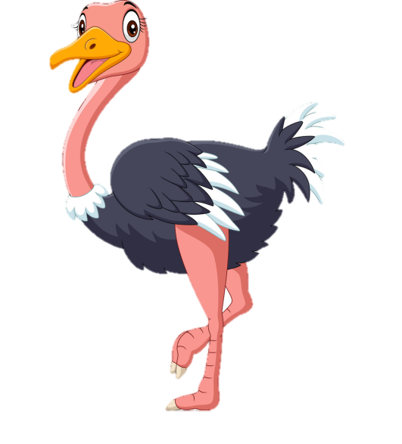

TÌM TRỨNG CHO NGỖNG

Slide 2


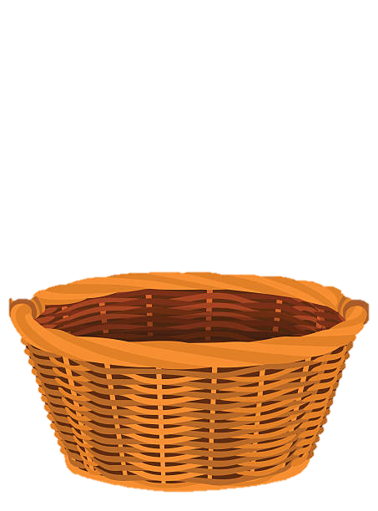
30
40
47 - 7
35 + 5
36 - 6
26 + 4
58 - 8
25 + 5
2 + 8
27 + 3

